Slide 1
PPT模板下载：www.1ppt.com/moban/ 行业PPT模板：www.1ppt.com/hangye/
节日PPT模板：www.1ppt.com/jieri/ PPT素材下载：www.1ppt.com/sucai/
PPT背景图片：www.1ppt.com/beijing/ PPT图表下载：www.1ppt.com/tubiao/
优秀PPT下载：www.1ppt.com/xiazai/ PPT教程： www.1ppt.com/powerpoint/
Word教程： www.1ppt.com/word/ Excel教程：www.1ppt.com/excel/
资料下载：www.1ppt.com/ziliao/ PPT课件下载：www.1ppt.com/kejian/
范文下载：www.1ppt.com/fanwen/ 试卷下载：www.1ppt.com/shiti/
教案下载：www.1ppt.com/jiaoan/ PPT论坛：www.1ppt.cn
基于全同态加密的医疗数据隐私保密系统

Slide 2
目录/Contents
01
应用背景
02
方案设计
03
性能分析
04
总结展望

Slide 3
应用背景

Slide 4
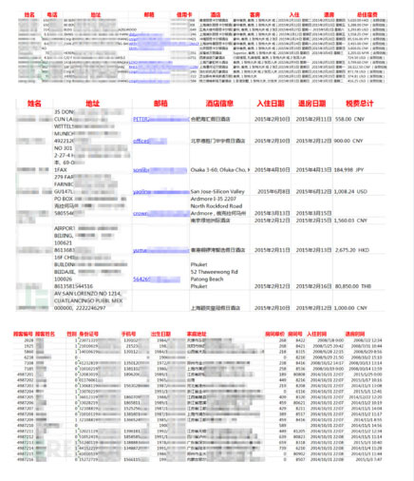
数据库隐私泄露？
2010年360搜集百万用户账号
2011年天涯、CSDN用户账号泄露
2015年互联网金融平台铜掌柜60万用户隐私泄露
2015年美医疗保险公司CareFirst被黑 110万用户信息泄露
2015年全球最大婚外情网站Ashley Madison被黑
这样，你还敢把隐私赤裸裸地放在数据库里吗？

Slide 5
云平台安全性
医院数据库被恶意攻击
云计算服务大幅削弱
医疗
云平台
管理员的恶意操作导致资料外泄
加解密密钥管理复杂
隐私易泄露
患者不信任
如何高效解决？

Slide 6
方案设计

Slide 7

设计思想
加密之后，如何统计计算？
全同态加密技术
病人隐私泄露怎么办？
对病历进行加密后存储在云平台上
患者病历怎么存储？
将所有病历制作为电子病历存储在云平台上
如何防止管理员恶意泄露病人隐私？
密钥生成器

Slide 8
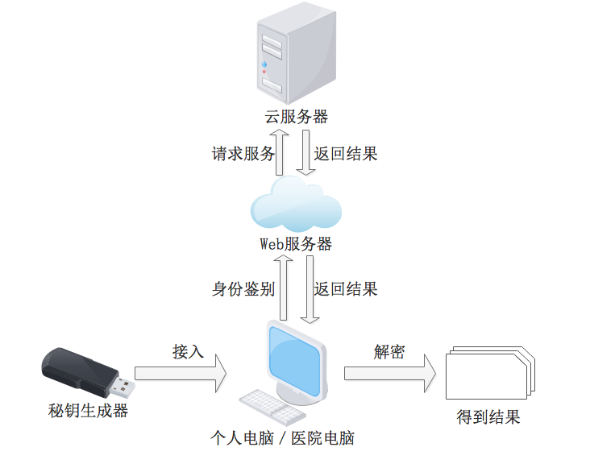
架构设计

Slide 9
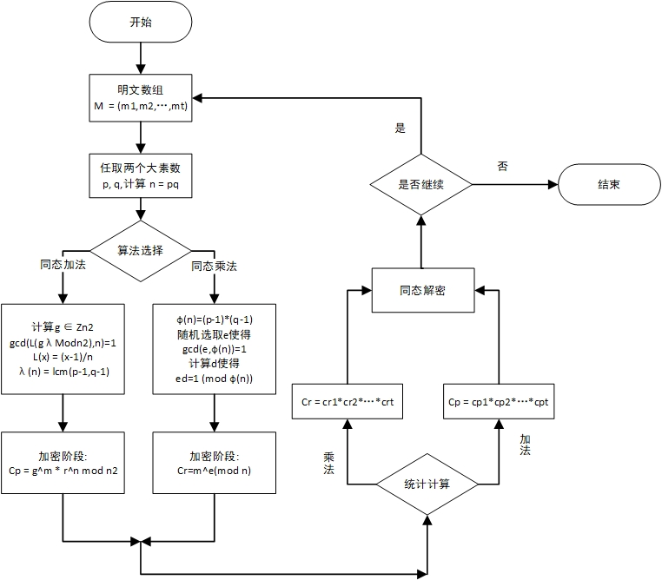
关键技术——全同态加密算法
加密后限制了云计算的能力
全同态加密算法
e = E(m)
F(e) = E(f(m))
保留云平台计算能力

Slide 10
关键技术——密文检索摘要
身份证号
科室
病种
主治医师
年龄
病情持续时间
入院总花费
检索内容（AES加密）
计算内容（全同态加密）
AES加密后的电子病历
密文形式检索摘要
全同态加密算法
同态计算
AES对称加密算法
提升加解密速度

Slide 11
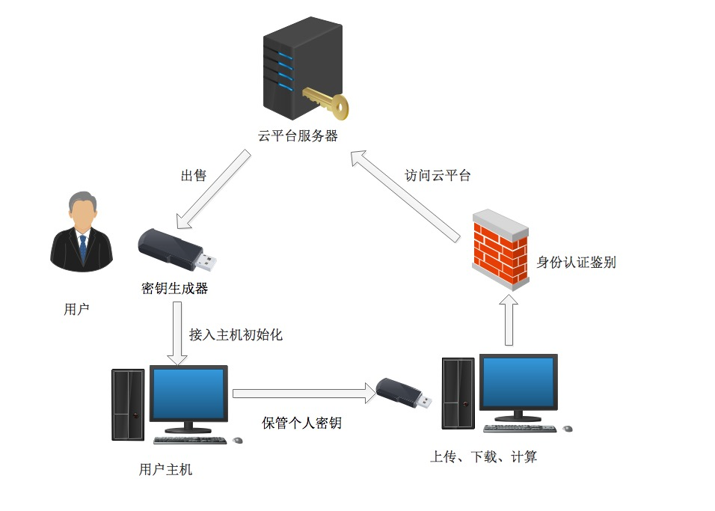
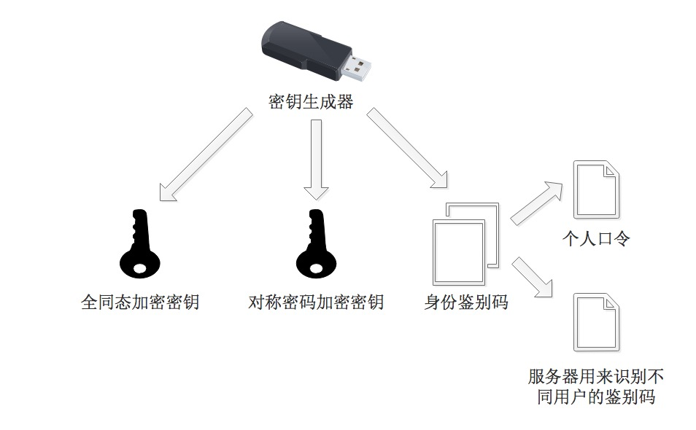
关键技术——密钥生成器
产生唯一的身份鉴别码
自动完成加解密操作
云平台不保留用户的任何密钥

Slide 12
性能分析

Slide 13
安全性
系统安全性分析
Paillier算法
安全性
云平台
隐私保护
RSA算法安全性
AES算法安全性

Slide 14
高效性
全同态加密技术
AES对称加密技术
加密时间极短
解密效率低
大小1G的文件：
加密需1分钟
解密需65小时
加密时间与加密文件的大小呈正相关
解密时间是加密时间的两倍
大小1G的文件：
加密需4分钟
解密需8分钟
性能改进
用于加密需要计算的少量信息
用于加密完整病历

Slide 15
用例测试
序号 | 原文件大小（KB） | 加密后文件大小（KB） | 加密用时（秒） | 解密用时（秒）
1 | 6 | 6 | 0 | 1
2 | 12 | 12 | 0 | 3
3 | 24 | 24 | 0 | 5
4 | 45 | 45 | 0 | 10
5 | 90 | 90 | 1 | 21
6 | 180 | 180 | 2 | 40
RSA的测试数据
序号 | 原文件大小（MB） | 加密后文件大小（MB） | 加密用时（秒） | 解密用时（秒）
1 | 1.639 | 3.335 | 0 | 0
2 | 3.278 | 6.669 | 0 | 1
3 | 6.556 | 13.338 | 1 | 2
4 | 13.111 | 26.676 | 3 | 5
5 | 26.226 | 53.351 | 6 | 11
6 | 52.441 | 106.701 | 12 | 23
AES的测试数据

Slide 16
总结展望

Slide 17
总结
基于全同态加密的医疗数据隐私保密系统
全同态加密技术
密文摘要检索
密钥生成器
保护用户隐私
保留云平台计算能力
密钥管理简单
加解密效率高
可扩展性强

Slide 18
未来展望
云医疗
金融行业
公司数据保密
教育事业
......
1
2
3
4
5

Slide 19
谢谢观看

